Slide 1
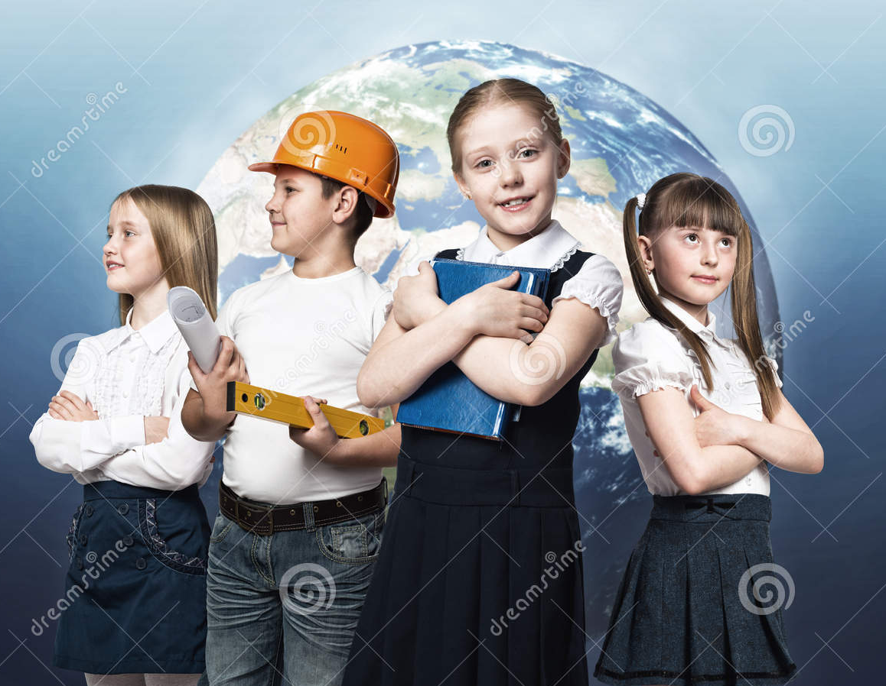
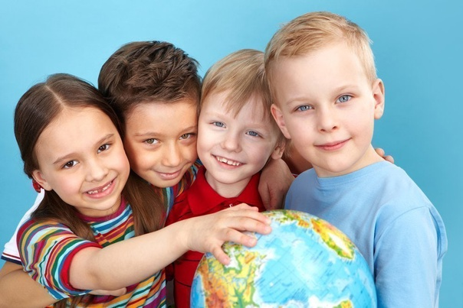
Значимость уроков окружающего мира в ранней профилизации детей
ГБОУ ДПО РК КРИППО Кафедра дошкольного и начального образования
Л.В. Наумова, старший преподаватель кафедры дошкольного и начального образования

Slide 2
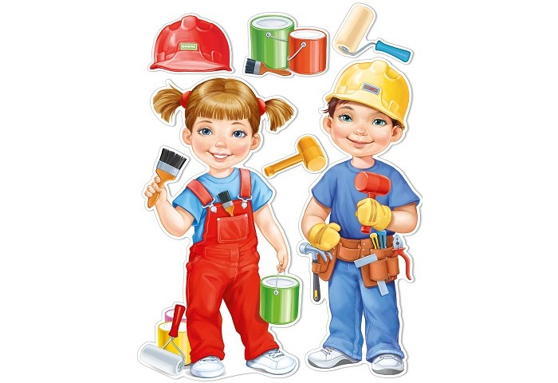
В жизни каждого человека профессиональная деятельность занимает важное место. С первых шагов ребенка родители задумываются о его будущем, внимательно следят за интересами и склонностями своего ребенка, стараясь предопределить его профессиональную судьбу.
Учеба в школе выявляет избирательное отношение школьника к разным учебным предметам; у отдельных детей очень рано обнаруживается интерес к некоторым из них, склонность к определенному виду деятельности: изобразительной, музыкальной, конструктивной и т.д.

Slide 3
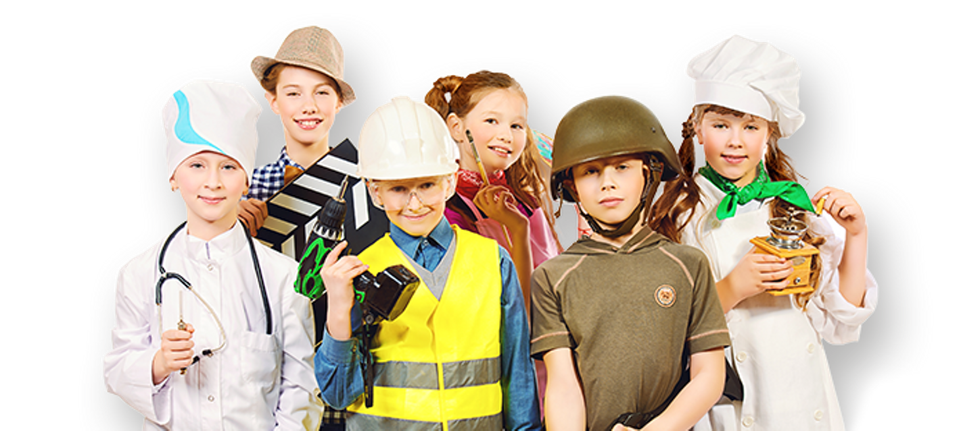
Перед младшими школьниками не стоит проблема выбора профессии. Но поскольку профессиональное самоопределение взаимосвязано с развитием личности на всех возрастных этапах, то младший школьный возраст можно рассматривать как подготовительный, закладывающий основы для профессионального самоопределения в будущем.

Slide 4
Представления о профессиях у ребенка 7-10 лет ограничены его пока небогатым жизненным опытом – работа мамы и папы, воспитателя в детском саду и учителя в школе, профессии летчика, милиционера, разведчика, но об этих так или иначе знакомых профессиях дети знают, как правило, мало и весьма поверхностно. Между тем, в современном мире существует огромное количество видов труда. Ориентация в этом океане человеческих занятий является важнейшим звеном социальной адаптации ребенка.

Slide 5
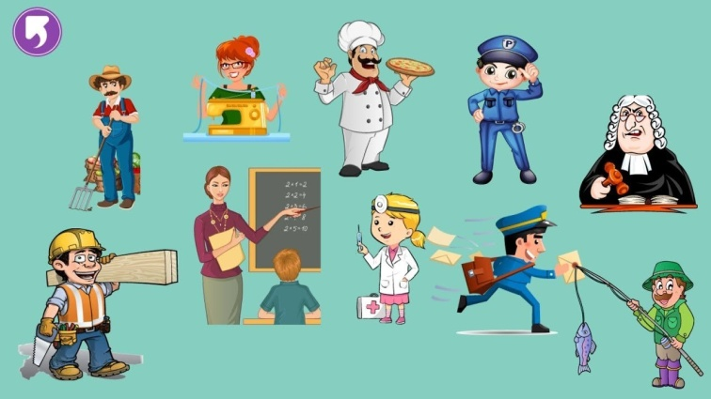
Психологической особенностью младших школьников является подражание взрослым. Отсюда и ориентации на профессии значимых для них взрослых: учителей, родителей, родственников, близких знакомых семьи. Вторая важная особенность детей этого возраста – мотивация достижений, прежде всего, в ведущей деятельности – учебе. Осознание ребенком своих способностей и возможностей на базе уже полученного опыта учебной, игровой и трудовой деятельности приводит к формированию представления о желаемой профессии Поэтому мы и говорим о ранней профилизации детей.

Slide 6
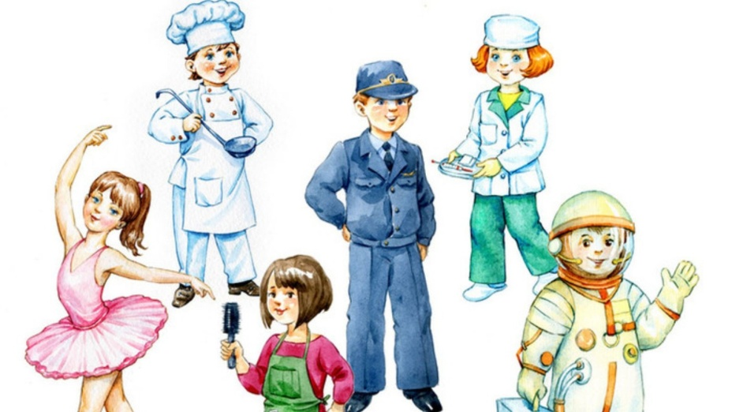
Ранняя профилизация в начальной школе является подготовительным этапом в профильном обучении.
Во ФГОС НОО заложены предпосылки предпрофильной подготовки через индивидуализацию образовательного процесса начальной школы, особенность которых заключатся в том, что учащиеся начальных классов впервые получают возможность выбора курсов внеурочной деятельности, которые расширяют образовательное пространство учебных предметов.

Slide 7
Основным направлением по ранней профилизации в начальных классах является профессиональное просвещение, т.е. информирование детей о наиболее массовых профессиях, о способах и условиях их получения, а также пропаганда общественной значимости тех профессий, в которых в данное время испытывает острую потребность экономика нашей страны или региона.
Ранняя профилизация предусматривает вооружение учащихся определенной совокупностью знаний об особенностях различных профессий, условиях правильности выбора одной из них, воспитание положительного отношения и различным видам профессиональной и общественной деятельности, формирование желаний кем-то стать, т.е получить профессию.

Slide 8
Предмет «Окружающий мир», пожалуй, один из немногих, при изучении которого дети знакомятся с миром профессий. Предлагаю заочно «пройтись» по каждому классу и рассмотреть темы, в рамках которых идет ознакомление с профессиями.
1 класс
Раздел «Моя семья». Темы «Откуда в наш дом приходит вода, электричество».
Как путешествует письмо.
Откуда берутся шоколад, изюм и мед (кондитерская фабрика).
Когда появилась одежда.
Зачем нам телевизор и телефон.
Зачем нам нужны автомобили, поезда.
Зачем строят корабли, самолеты.
Зачем осваивают космос.
Почему часто слышим слово «экология».

Slide 9
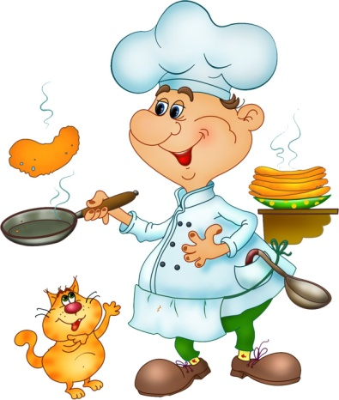
В 1 классе у ребенка формируются первые умения и навыки общего труда, расширяются знания о применении различной техники, о трудовой деятельности людей, о значении труда в жизни человека.
На этом этапе важно проводить различные экскурсии по городу (селу), на ферму, в сад, парк. Например, встретив продавца в магазине, поговорить с детьми на эту тему, объяснить, зачем нужна такая профессия, чем она полезна.
На стройке обратить внимание детей на то, как работают строители, какие инструменты при этом используют и т.д. Можно организовать прогулку в сад, парк и рассказать, как работают садоводы и по результатам беседы дать задание на дом, например, с помощью родителей посадить цветок в горшок и ухаживать за ним.

Slide 10
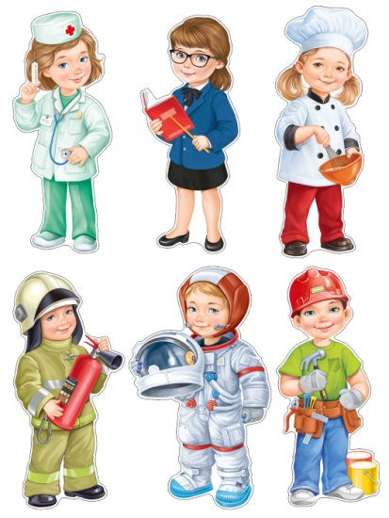
Во 2 классе продолжается знакомство учеников с трудом людей, углубляется их знание о разных профессиях. Второклассники осваивают различные трудовые навыки и умения.
В этот период очень важно провести беседу с учениками на темы «Кем работает папа», «Кем работает мама». Рассмотреть аспекты работы таких профессий как повар, портной, врач, водитель, т.е. тех профессий, с которыми мы сталкиваемся каждый день. По возможности, показывать видеофильмы на данную тему. Очень важно на данном этапе приобщить школьников к трудовой деятельности в классе.

Slide 11
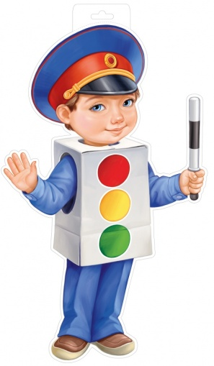
2 класс
Что такое экономика.
Из чего что сделано.
О глине.
О книге.
Как делают шерстяные вещи.
Как построить дом.
Какой бывает транспорт.
Специальный транспорт (пожарный, инспектор ГИБДД, врач «скорой помощи»).
Как человек научился летать.
Культура и образование. Музеи.

Slide 12
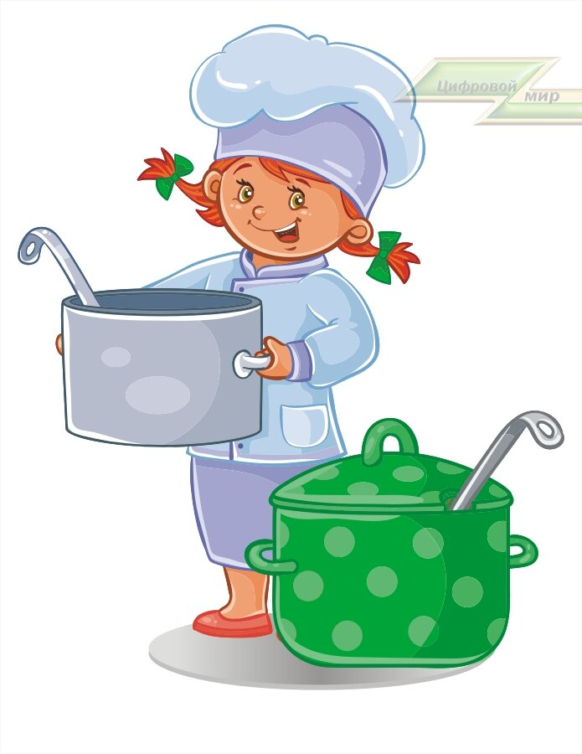
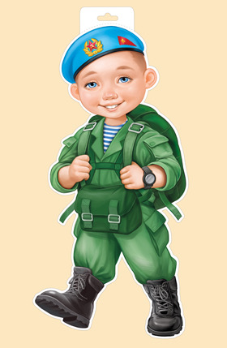
И, наконец, тема «Все профессии важны»
К тексту даются различные задания:
Прочитай названия профессий.
Расскажи, что ты о них знаешь.
Кем бы ты хотел стать? и пр.
Есть задания на установление соответствия между фото и вопросом.
Предлагается работа с тетрадями.
Далее рассматриваются темы «Кто сделал хлеб» и даются задания к нему.
На обобщение предложены задания:
Подготовь рассказ о профессии своих родителей, знакомых.
Постарайся больше узнать у взрослых об их профессиях. Запиши рассказ.
Обсудите в классе разные профессии.
Соберите книгу о профессиях. Презентуйте работу.

Slide 13
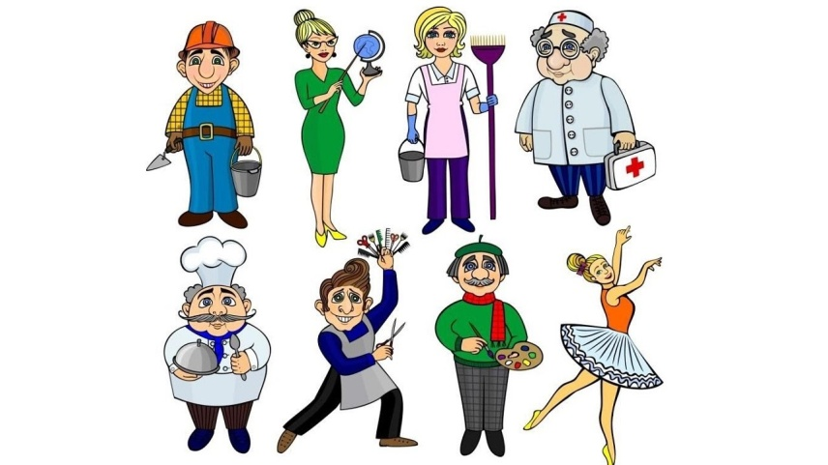
В 3-4 классах продолжается знакомство школьников с трудом окружающих людей. На этом периоде у учащихся вырабатываются первые навыки организации своего труда и чувство ответственности за проделанную ими работу.
Это подходящее время для знакомства с более «сложными» профессиями, с которыми ученики не сталкиваются каждодневно – слесарь, токарь, маляр, плотник. Для более подробного представления данных профессий педагог может сводить учеников в кабинет труда или школьную мастерскую. Важно так же организовать тематические уроки, главными гостями которых будут люди той или иной профессии. Они смогут более подробно рассказать о своей профессии и ответить на вопросы учеников.

Slide 14
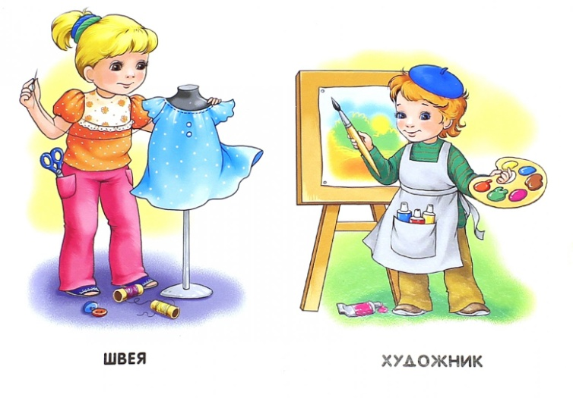
3-й класс Можно рассмотреть темы:
Экология.
Мы и наше здоровье.
Школа кулинаров.
Чему учит экономика.
Растениеводство. Труд людей.
Животноводство. Как трудятся животноводы.
Какая бывает промышленность.
Экономика родного края.

Slide 15
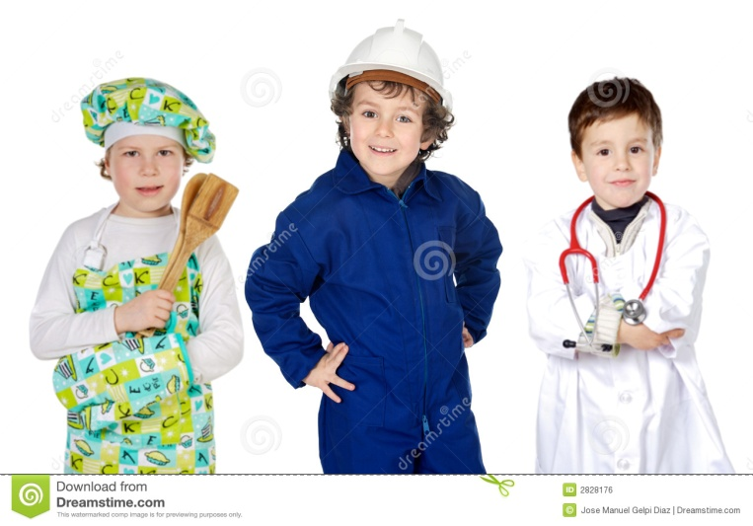
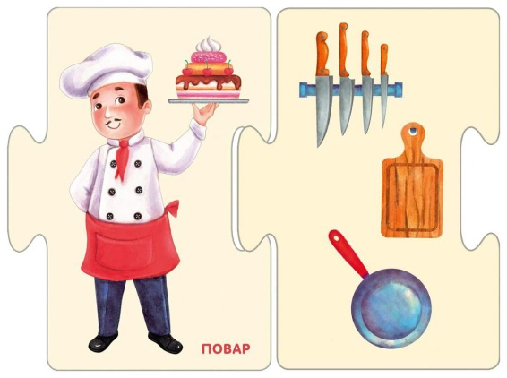
4 класс Мир глазами: астронома, географа, историка, эколога
Растениеводство в нашем крае.
Отрасли растениеводства (полеводство, овощеводство, плодоводство, цветоводство).
Животноводство в нашем крае.
Отрасли животноводства (крупный и мелкий рогатый скот, свиноводство, коневодство, кролиководство, овцеводство, птицеводство, рыболовство, пчеловодство).

Slide 16
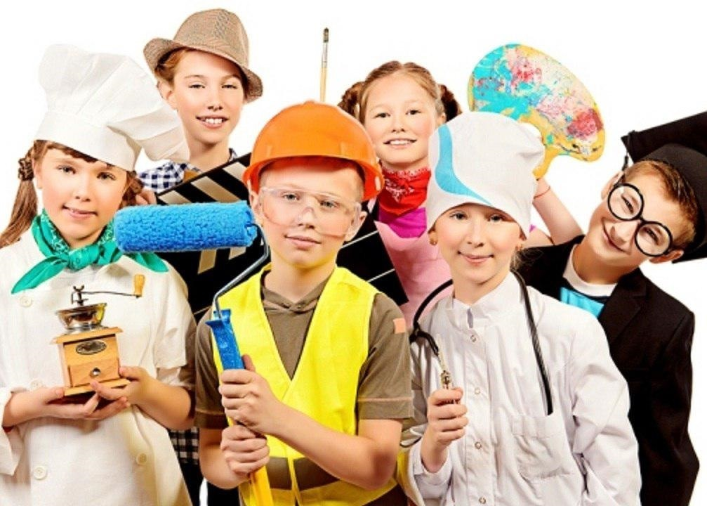
Изучение курса «Окружающий мир» вносит определенный вклад в решение задач трудового воспитания и профориентации. Уроки окружающего мира позволяют воспитывать уважение к труду человека. При изучении темы «Природа нашего края» учащиеся знакомятся с особенностями труда людей своей местности.

Slide 17
Какие методы и приемы можно порекомендовать (общие для всех классов)
Беседа.
Загадки.
Игра «Узнай профессию».
Творческое задание «Собери пословицы». (Учащиеся получают конверты с пословицами, разрезанными на слова, складывают пословицы, объясняют смысл каждой из них).
Труд кормит, а лень портит.
Терпенье и труд все перетрут.
Люби дело — мастером будешь.
Что посеешь, то и пожнешь.
Блиц-опрос: Давайте вспомним отрасли экономики и назовем профессии, с ними связанные.
Промышленность. (Сталевар, ткачиха)
Сельское хозяйство. (Доярка, комбайнер)
Торговля. (Продавец, кассир)
Транспорт. (Водитель, контролер)
Строительство. (Каменщик, маляр)

Slide 18
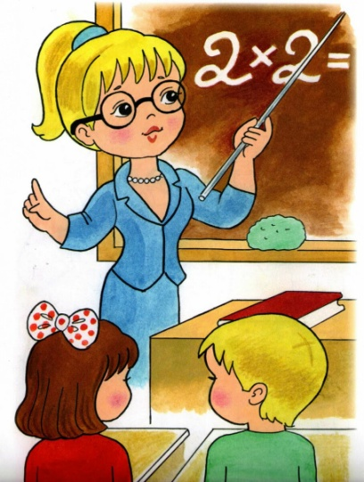
• Решение проблемных ситуаций. • Зарисовки, рисунки. • Мини-сочинения. • Дидактические и сюжетно-ролевые игры. • Кластер.
Разгадывание кроссвордов.
Подбор иллюстраций.
Встречи с людьми разных профессий.
Встречи с родителями одноклассников.
Проектная деятельность.
Организация выставок технического и художественного творчества.
Проведение экскурсий на предприятия, в организации, учреждения.

Slide 19
Значительным профориентационным потенциалом обладают ролевые игры, такие, как: «По признаку подбери название инструмента», «Определи профессию», «Город мастеров», «Экскурсовод», в которых имитируется конкретная профессиональная деятельность. Для закрепления материала можно использовать упражнения «Угадай профессию». К профориентационным играм можно отнести целый класс игр, объединенных названием «Угадай профессию». Это: «Профессия на букву...», «Кто использует в работе?» (назвать профессии, которые используют заданный инструмент или материал, например, зеркало или иглу), «Ассоциация» (угадать задуманную профессию с помощью ассоциативных вопросов типа «Какой запах (цвет) у профессии?», «Связана ли работа с общением с людьми?»).

Slide 20
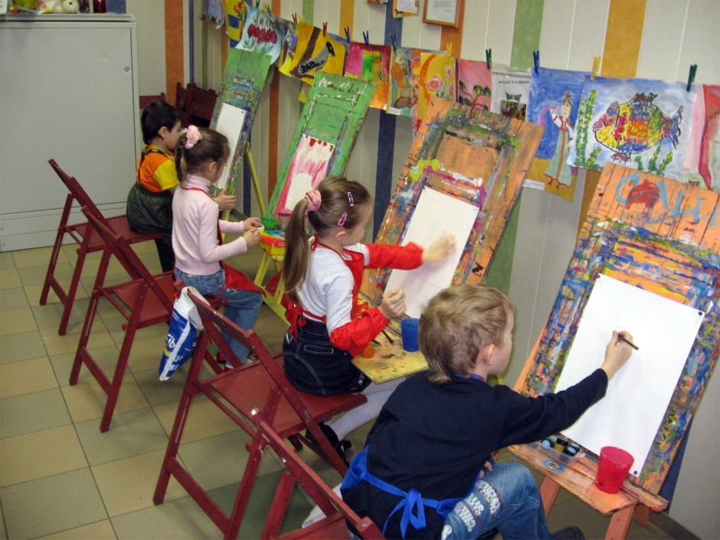
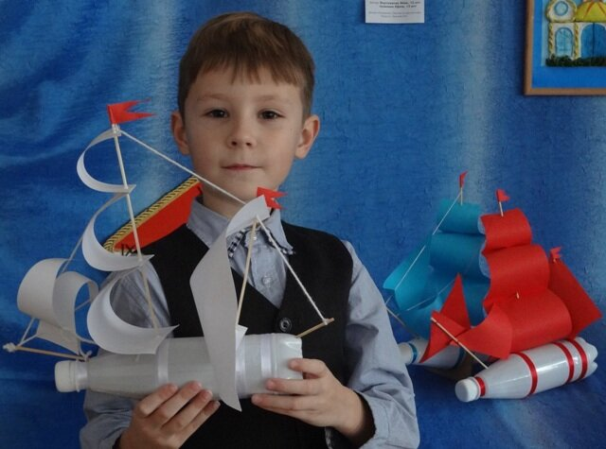
Кроме вышеперечисленного, дети могут посещать дополнительные кружки художественного, технического и спортивного творчества. Такие творческие кружки помогут ребенку определиться в выборе профессии.

